Slide 2
比賽要求
比賽對象:全校學生
截止日期: 2022年4月30日
主題:趣味遊戲
比賽內容:同學需要運用https://arcade.makecode.com，製作趣 味
遊戲，並在以下Google Form 提交「作品連結」與填寫
個人資料，每位同學只限交一份作品 (*留意作品必須為
原創，如發現抄襲行為，將有機會取消資格)
評分準則:趣味性、美觀、創意和功能為主(作品最少需要包含以下功能)
-新增角色/場景/移動( 低年級)
-新增角色/場景/移動/互動/條件-生命值或分數值( 高年級)
獎項: -高年級與低年級各選出優秀作品3名 (獲得精美STEM模型一盒)
-所有完成作品者將獲STEM禮物包一份

Slide 3
0.平台介紹+上傳方法
1.新增角色
2.新增背景與流動關卡
3.設計完結與勝利畫面
4.生命值與分數介紹
5.進階-互動方式介紹 (3月)
6.進階-發射子彈 (3月)

Slide 5
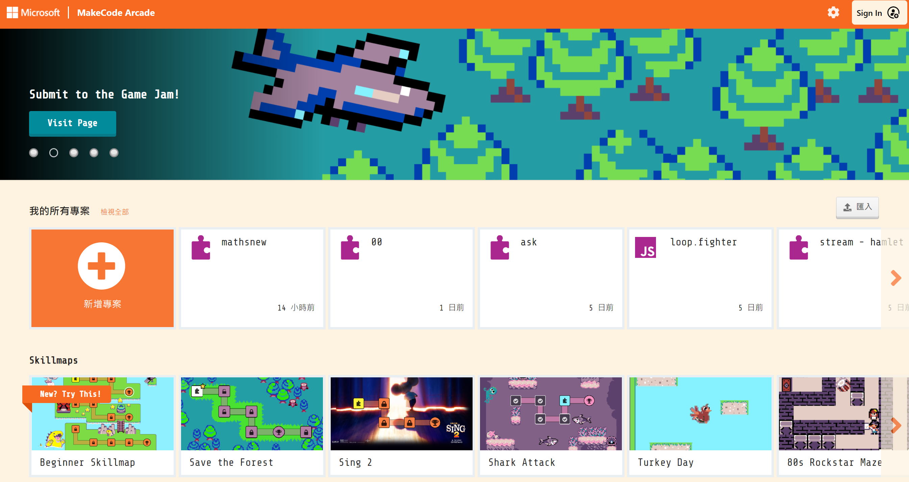
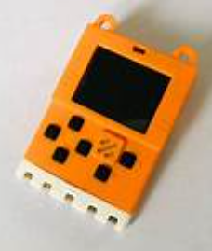
0.平台介紹+ 上傳方法

Slide 7
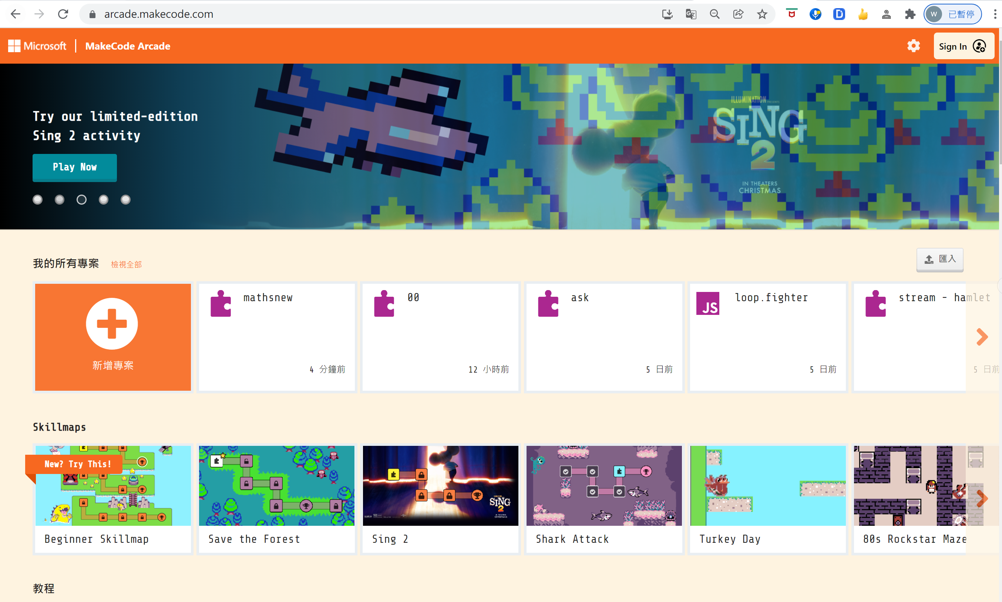
前往:https://arcade.makecode.com/
1
2

Slide 8
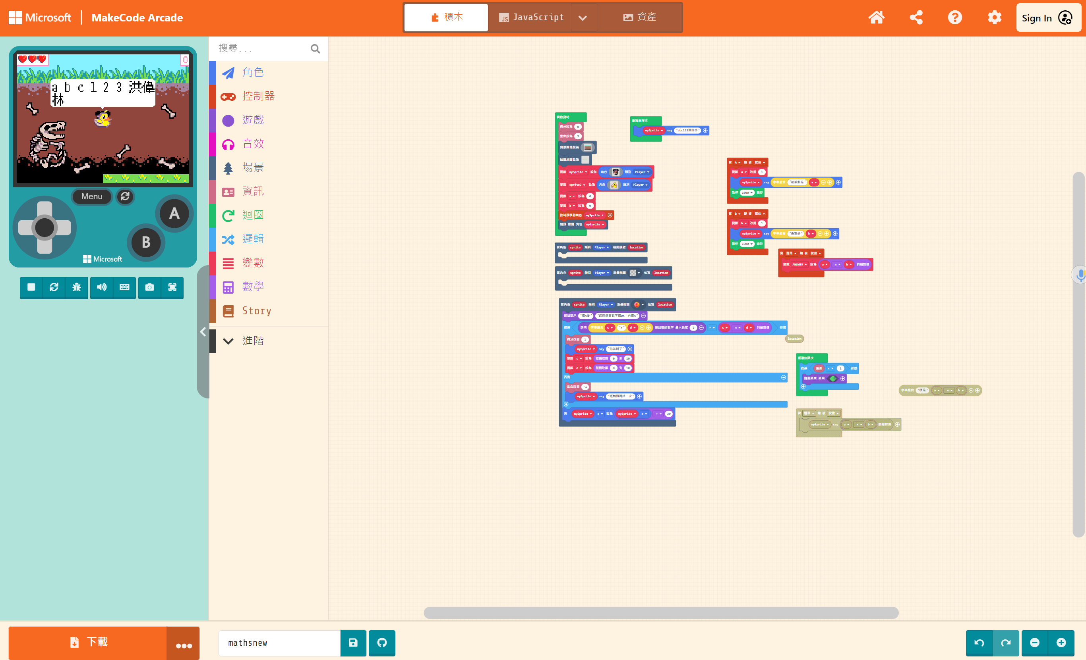
將連結分享到不同地方
E.g. Google Classroom
設定:如語言
模擬器
積木程式
編程區
下載 uf2 FILE
(上傳到硬件)

Slide 10
1

Slide 11
3
2

Slide 12
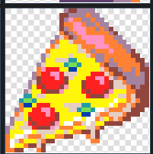
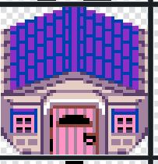
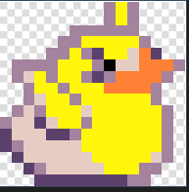
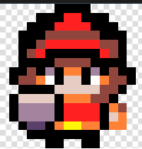
1. 新增角色

Slide 13
1.新增角色
1
設定一個喜愛的角色
2
運用「方向鍵」控制移動
3
使「螢光幕控制移動

Slide 14
2.新增背景與流動關卡

Slide 15
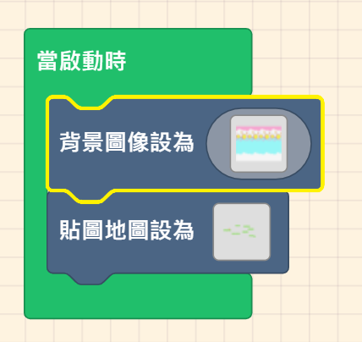
2.新增背景與流動關卡

Slide 16
設定固定背景

Slide 17
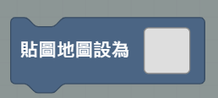
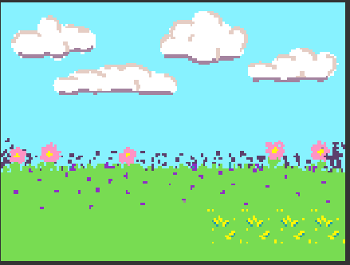
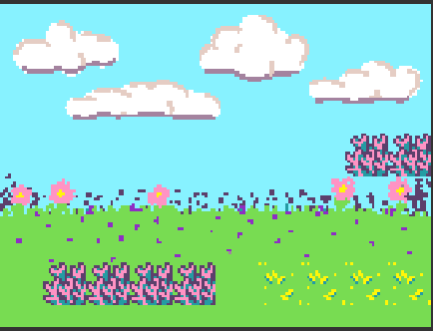
設定流動背景

Slide 19
3.觸發條件

Slide 20
3.觸發條件

Slide 21
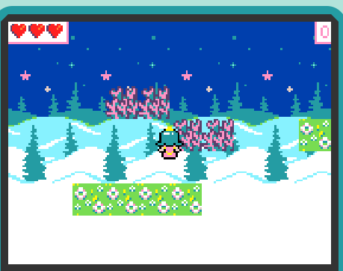
4.生命值與分數值介紹

Slide 22
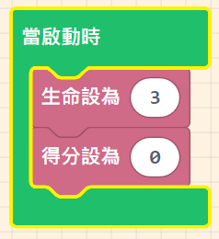
4.生命值與分數介紹

Slide 23
生命值低於某分數， 便出現「完結畫面」
分數值達到某分數， 便出現「勝利畫面」
完成某任務，便會加分

Slide 24
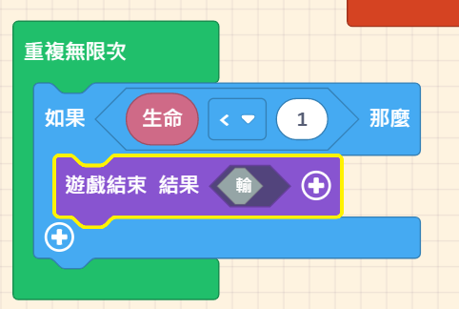
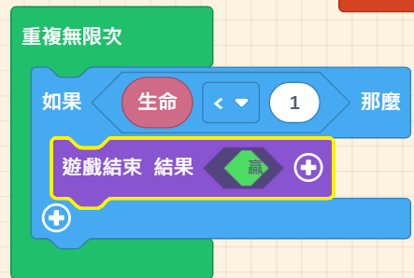
應用生命值與分數的例子- 觸發「完結」與「勝利畫面」
分數=?

Slide 25
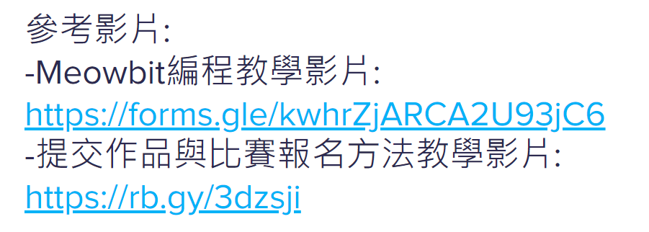
學習材料
1.

Slide 26
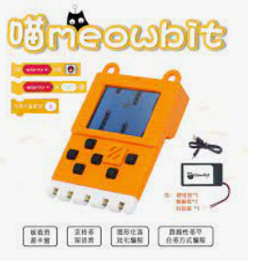
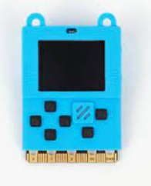
基本 「乘法計算器」 編程方法

Slide 27
學習編程兩概念-「變數」+「條件」
創作一個「乘法計算器」

Slide 28
https://makecode.com/_Aa6DdE3hAD1x(BASIC)
https://makecode.com/_e6w0kaJeKhVD (示範)
https://makecode.com/_echUpjPviaws (進階示範)

Slide 29
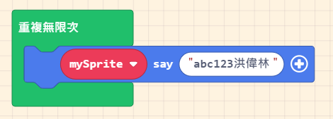
顯示數字方法-方法1

Slide 30
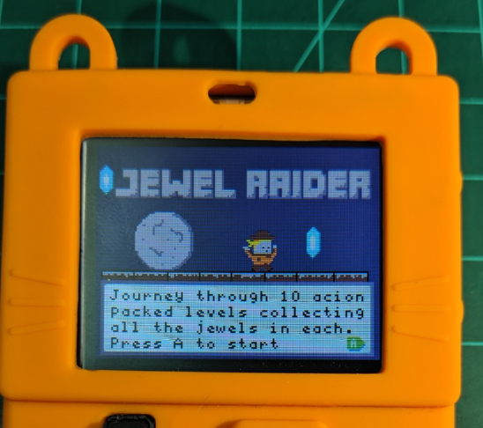
顯示數字方法-方法2-變數
建立「變數」-儲存數字
顯示
數字

Slide 31
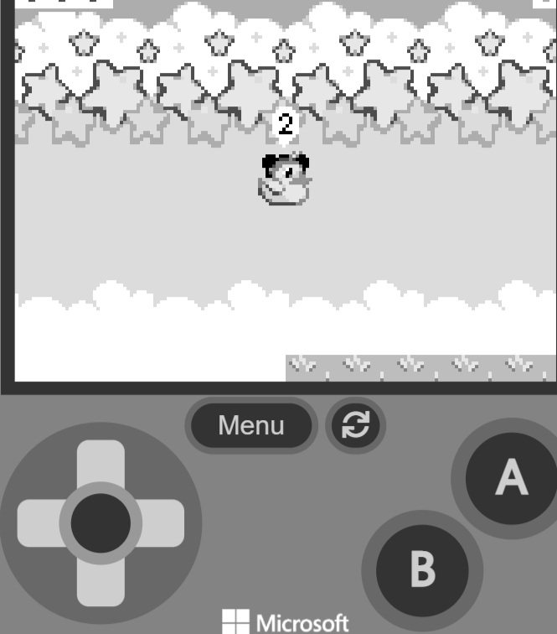
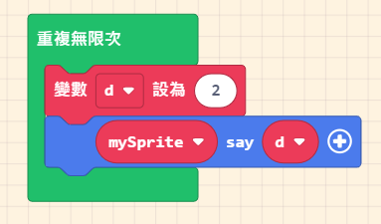
編程方法

Slide 33
建立3個變數-「乘數」、「被乘數」和「積」
變數1
被乘數
變數2
乘數
變數3
積

Slide 34
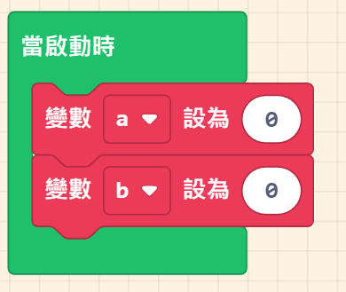
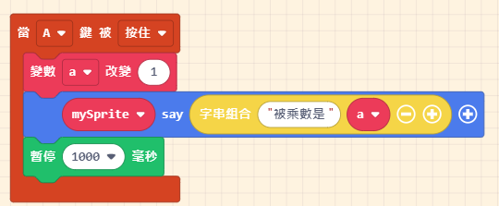
設定「初始數值」
1
變數1
被乘數
每按一下「A鍵」
「被乘數」增加1
2

Slide 35
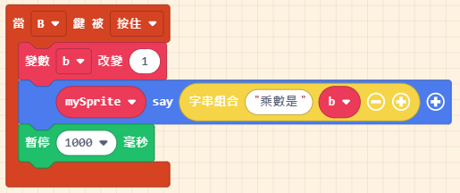
設定「初始數值」
1
變數2
乘數
每按一下「B鍵」
「乘數」增加1
2

Slide 36
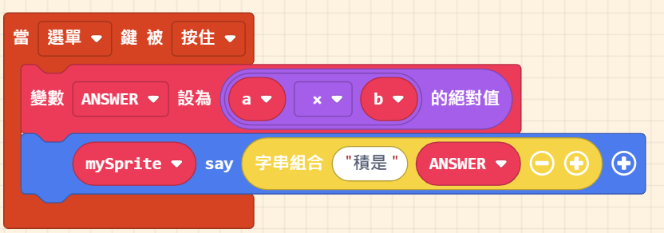
*不用設定「初始數值」 ∵答案是按照乘數與被乘數而定
變數3
積

Slide 37
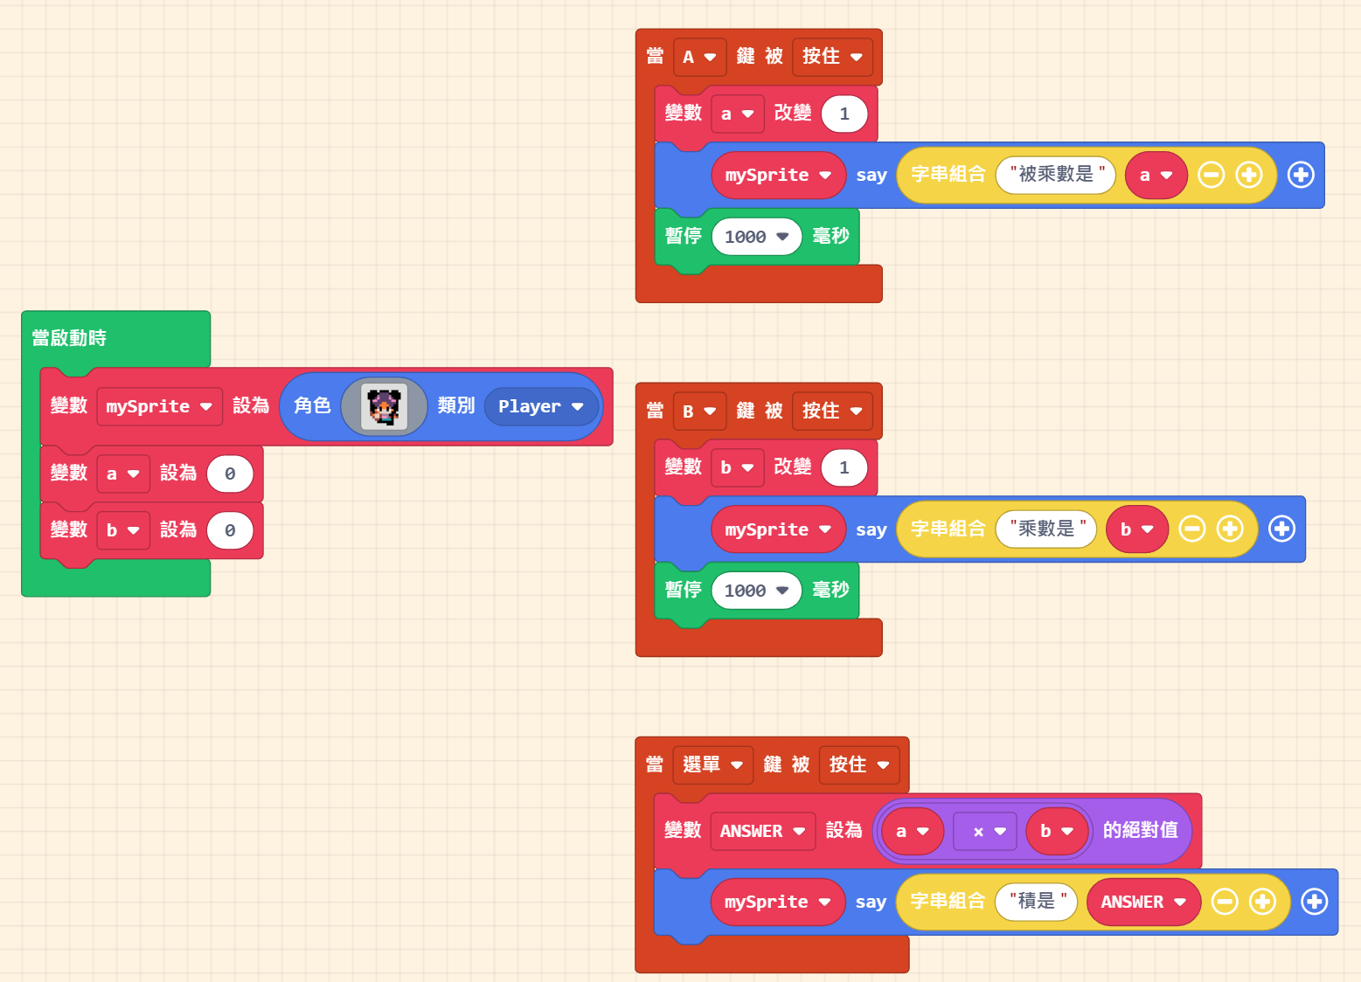
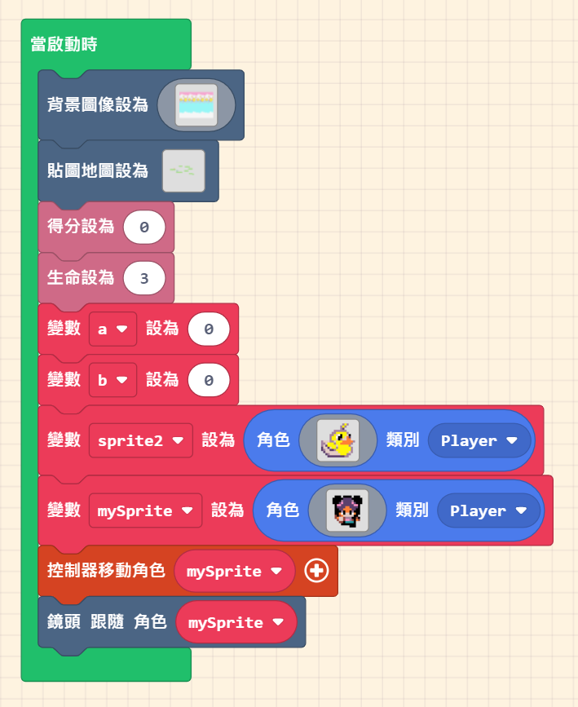

Slide 40
發問的問題
作答者的答案
發生的後果
發生的後果

Slide 41
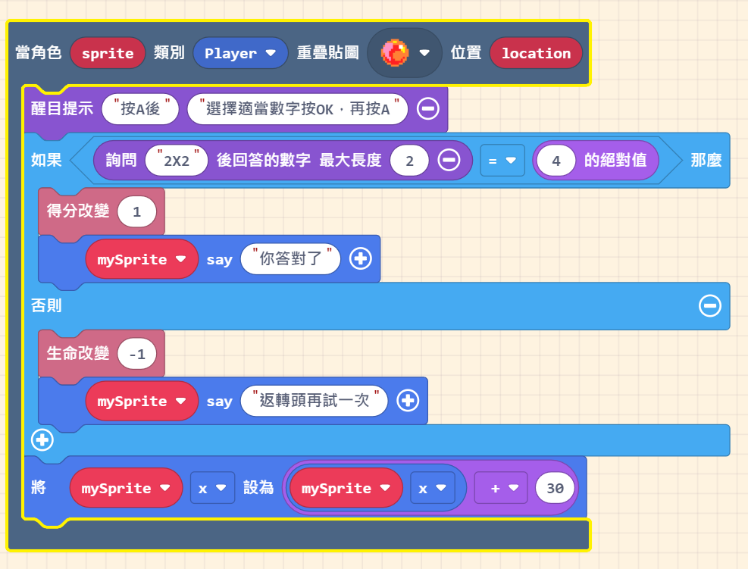
發問的問題
作答者的答案
發生的後果
發生的後果

Slide 42
提示
發問的問題
作答者的答案
發生的後果
發生的後果

Slide 43
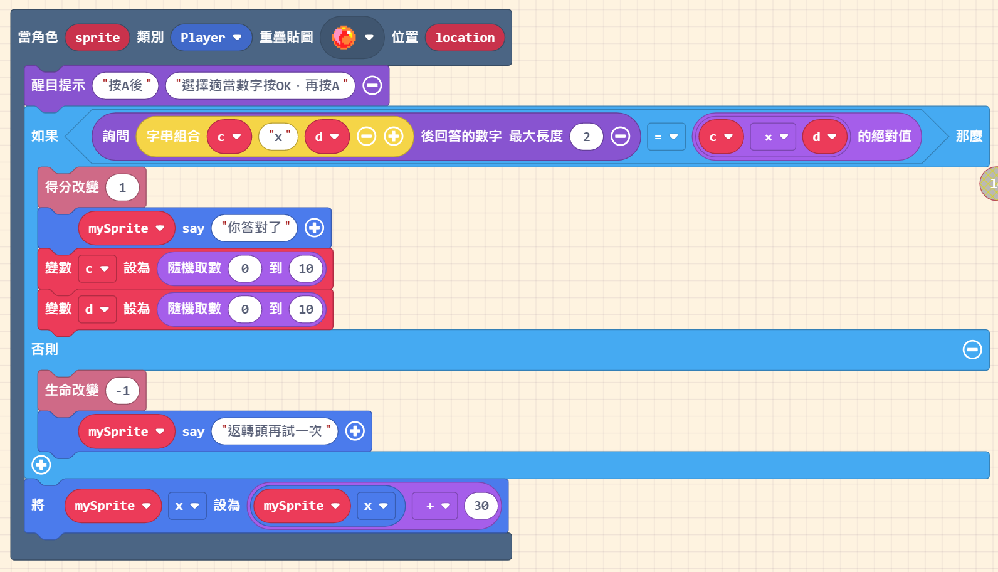
互動方式介紹

